Slide 1


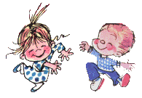
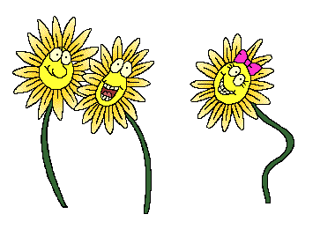
Phòng Giáo Dục Và Đào Tạo Quân Long Biên
TRƯỜNG MẦM NON Hoa Sữa
Đề tai: NBTN: Đu quay – cầu trượt
Đối tượng: 24 – 36 thang
Người thực hiện: Nguyễn Thị Loan

Slide 2



Slide 6
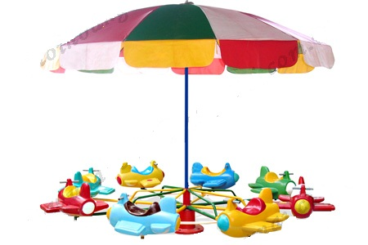

Slide 7
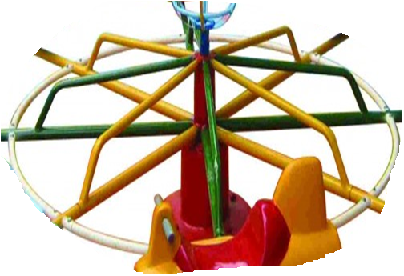

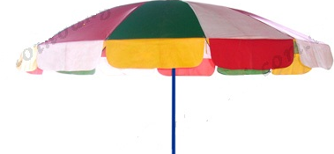

Slide 9
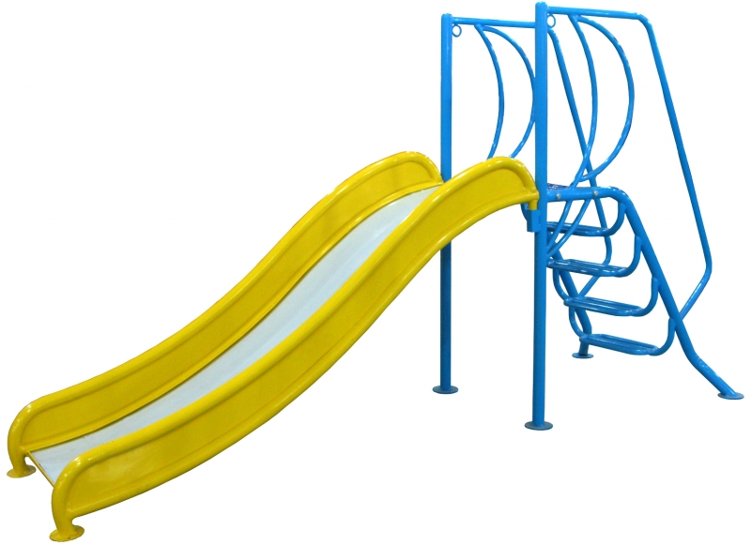

Slide 10
